Slide 1
به نام خدا
تن زنده والا به ورزندگی است که ورزندگی مایه ی زندگی است
به ورزش گرای وسرافراز باش که فرجام سستی سرافکندگی است
عضلات

Slide 2
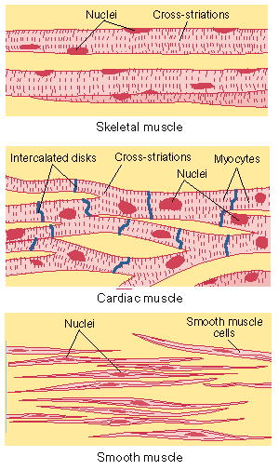
عضله: اندام هایی انقباضی هستند که موجب حرکات مختلف بدن میشوند /همچنین در بدن انسان حدود450عضله وجود دارد.
انواع عضلات بدن اسکلتی قلبی صاف

Slide 3
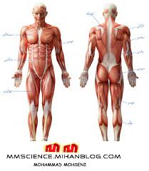
انواع عضلات بدن
1:عضله سروصورت
2:عضله کمربند شانه ای
3:عضله آرنج وساعد
4:عضله مچ و انگشتان
5:عضله شکم
6:عضله ران
7:عضله همسترینگ
8:عضله ساق پا

Slide 4
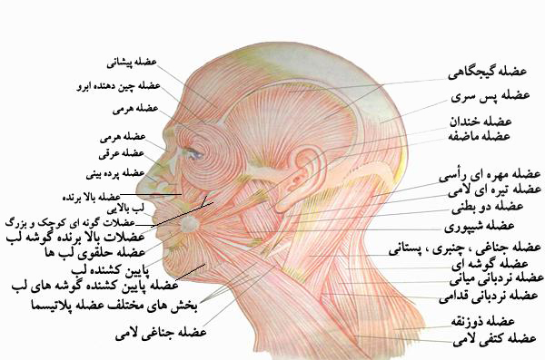
عضلات سروصورت گیجگاهی :ازروی سطح جانبی جمجه تابالای فک پایین ماضفه :از گونه تا بخش جانبی تحتانی استخوان فک پایین

Slide 5
عضلات کمربندشانه ای(کتف)
استخوان کتف
عضلات کمربند شانه ای :
استخوان بازو
کتف:گوشه ای /سینه ای کوچک/تحت ترقوه ای/ذوزنقه/متوازی الاضلاع /دندانه ای بزرگ
بازو:قدامی/خلفی/فوقانی /تحتانی/گرد کوچک/گرد بزرگ/دلتوئید/دوسربازویی.سه سربازویی

Slide 6
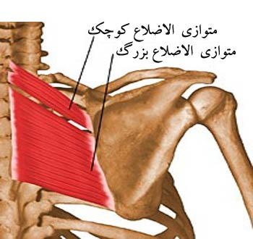
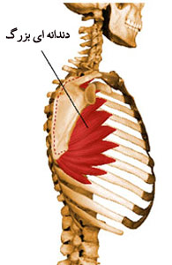
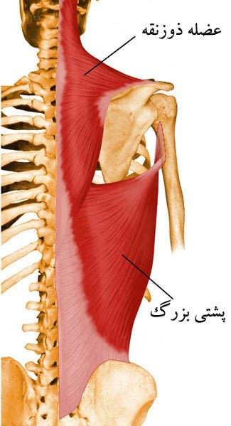
.
ذوزنقه
عضلات
کمربند متوازی الاضلاع
شانه ای
دندانه ای بزرگ

Slide 7
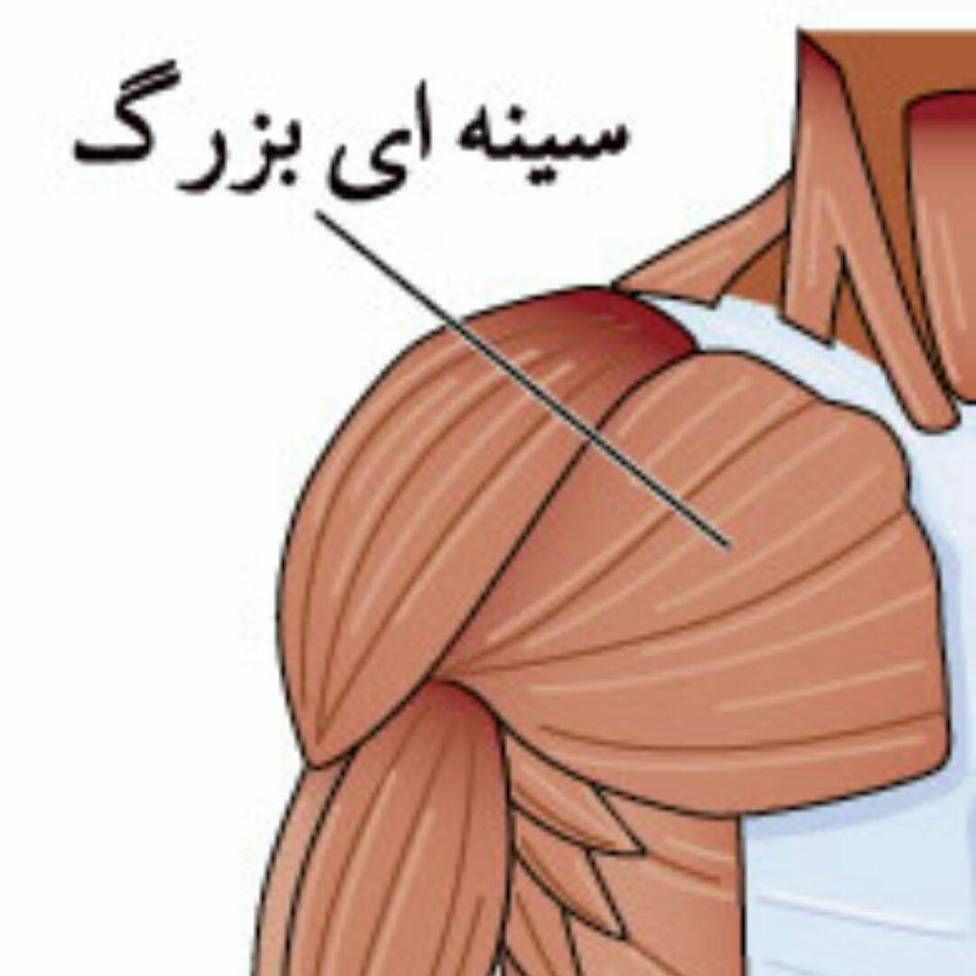

Slide 8
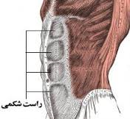
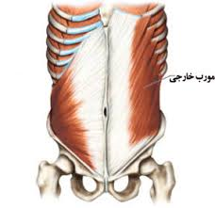
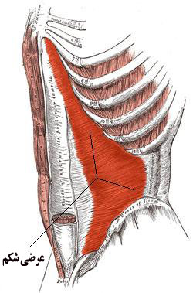
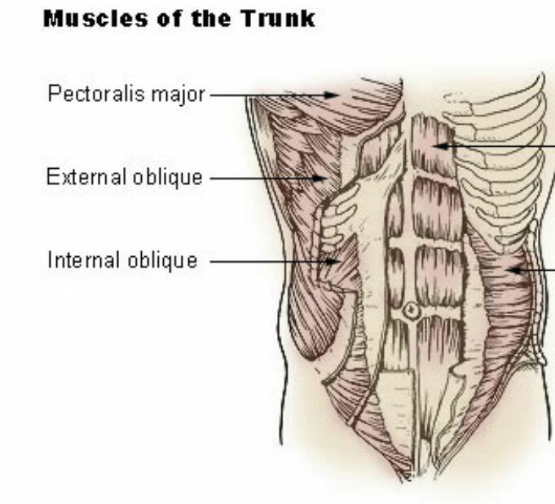
/
راست شکمی
مایل بزرگ(خارجی)
عضلات مایل کوچک
شکم
عرضی شکمی

Slide 9
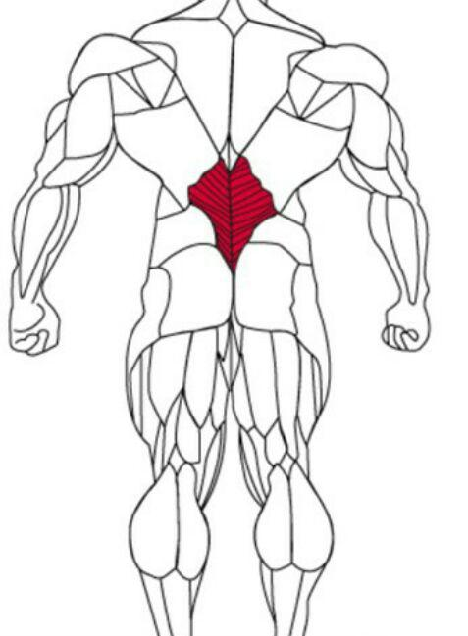
.
عضله فیله

Slide 10
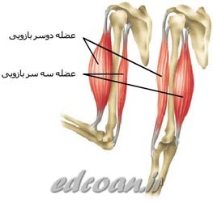
سه سربازویی 1:سه سرثابت-سطحی قابل لمس 2:پشت استخوان بازو
دوسربازویی 1:جلوی استخوان بازو
2:ازروی استخوان کتف تا استخوان زند زبرین

Slide 11
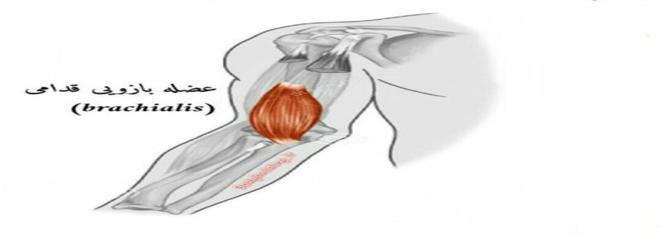
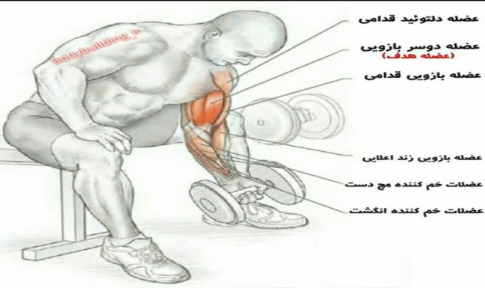
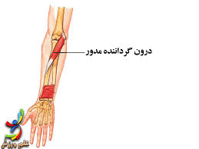
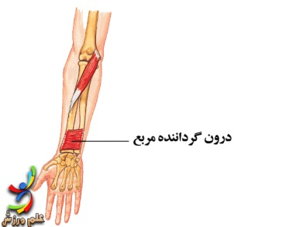
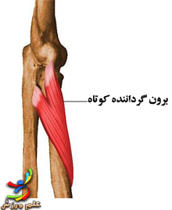
.
عضلات بازویی زنداعلایی
آرنج بازویی قدامی
مربع درون گرداننده
و درون گرداننده مدور
ساعد برون گرداننده کوتاه

Slide 12
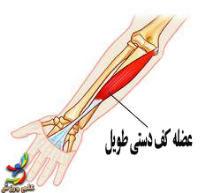
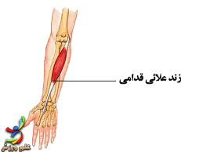
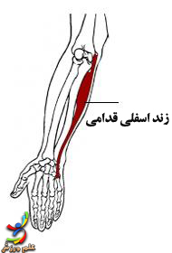
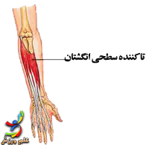
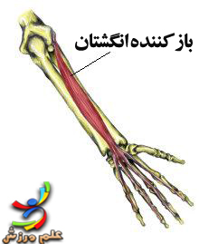
.
عضلات عضله کف دستی طویل
مچ عضله زند اعلایی قدامی
و عضله زند اسفلی قدامی انگشتان
عضله تاکننده سطحی انگشتان
عضله بازکننده انگشتان

Slide 13
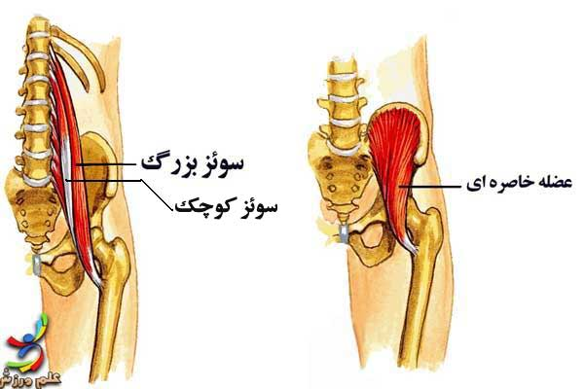
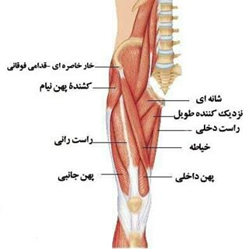
.
سوئز بزرگ
عضلا ت عضله سوئز
سوئز کوچک
عضله خاصره ای
را ن
عضله راست قدامی
عضله خیاطه
عضله کشنده پهن نیام

Slide 14
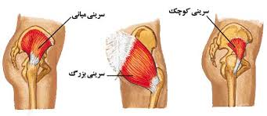
.
عضلات عضله سرینی بزرگ
ران عضله سرینی میانی
عضله سرینی کوچک

Slide 15
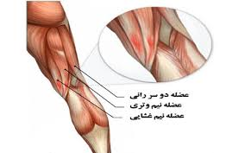
.
عضلات عضله نیمه وتری عضله نیمه غشایی
همسترینگ عضله دوسر رانی

Slide 16
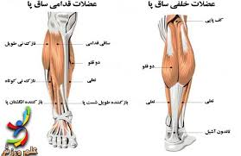
.
عضلات عضله دوقلو
ساق پا عضله نعلی
نازک نی طویل
نازک نی کوتاه
عضله کف پایی

Slide 17
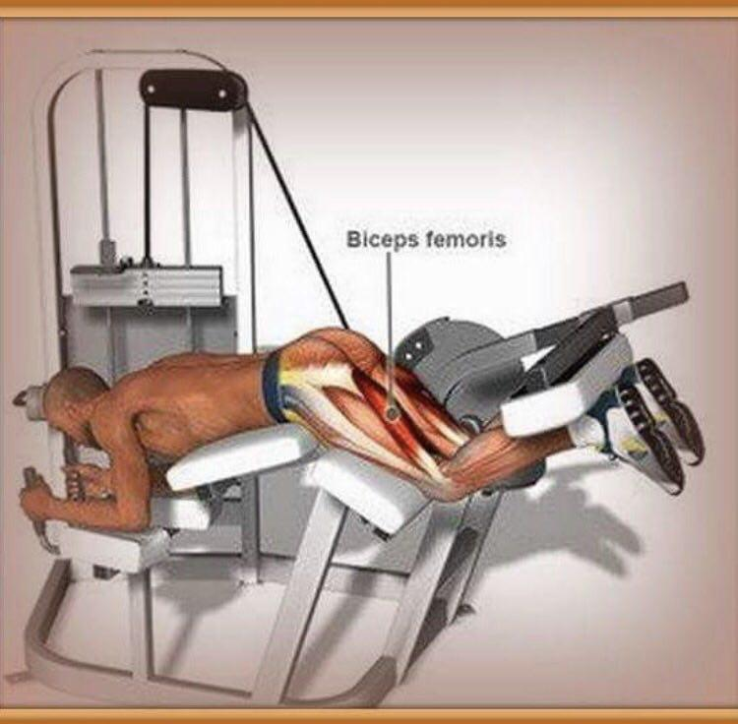

Slide 18
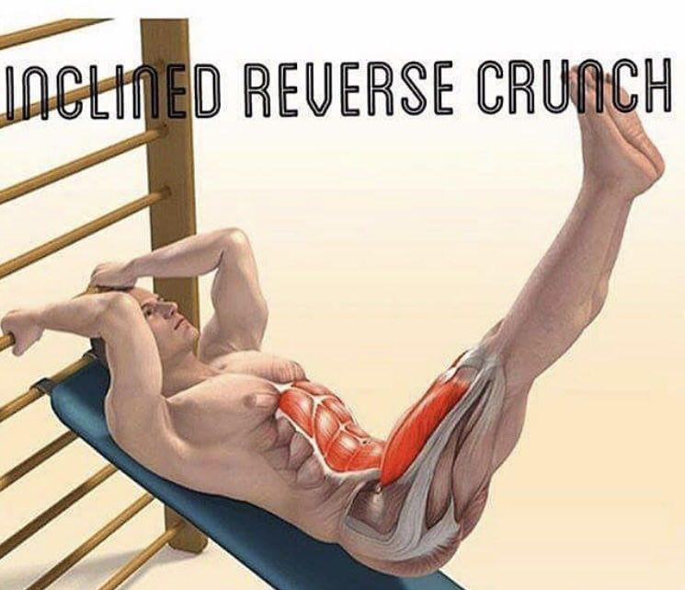
-

Slide 19
پایان

